Slide 1
& 5.3 « Алгоритмді программалау» информатика пәні 8 сынып
Түркістан облысы, Келес ауданы, Ошақты ауылы
№46 Абай атындағы жалпы орта мектебінің информатика пәні мұғалімі Шурабекова Венера Бахтияровна

Slide 2
Сабақтың оқу мақсаты: 8.3.3.2- программаны өңдеудің кіріктірілген ортасының компаненттерін білу және қолдану
Сабақтың мақсаттары:
1. Алгоритм түрлерін анықтау
2. Алгоритмдерді графикалық түрде ұсыну
3. Алгоритмді тиімді программада жазу

Slide 3
Ойлан???
Алгоритмнің қандай түрлерін білесің?
Программалау процесінде тиімді алгоритмді құрудың маңызы қандай?

Slide 4
Алгоритмді графикалық түрде ұсыну
Алгоритмді графикалық түрде блок-схемалар арқылы көрсету оның логикалық құрылымын графикалық түрде бейнелеу болып саналады. Енгізілетін деректерді өңдеудің әрбір кезеңі атқарылатын іс-әрекеттерге сәйкес түрлі геометриялық пішіндер, (блоктар) түрінде беріледі

Slide 5
Алгоритмдерді құрылымына қарай бөлу
Басы
Сызықтық алгоритмдер- тармақталу мен қайталану әрекеттері жоқ, барлық әрекет тізбекпен, бірінен соң бірі табиғи реттілікпен бір реттен орындалатын алгоритмдік құрылым
енгізу
орындау
шығару
Соңы

Slide 6
Тармақталған алгоритмдер
-бастапқы қойылған шарттың орындалуына қарай есептеулер жүргізудің бірінші немесе екінші жолымен жүруін көрсететін алгоритмдік құрылым
жоқ
IF
иә
1 оператор
2 оператор
3 оператор

Slide 7
Циклдік алгоритмдер
-бастапқы қойылған шарт орындалғанша қайталанатын командалар тізбегін көрсететін алгоритмдік құрылым. Цикл көмегімен программа құру программаны жазу процесін жеңілдетеді
ия
Цикл денесі
жоқ
шарт

Slide 8
1- мысал. Екі таңбалы N саны берілген. Осы санның цифрларының қосындысы тақ па, жұп па? Анықтаңдар. Егер тақ болса, онда жауапқа «1» , жұп болса «0» шықсын.
Блок- сызба
Программа
Басы
Var
s,n,k:integer;
begin
readln(n);
S:=N div 10+ N mod 10;
If S mod 2=1 then k:=1 else k:=0;
write(k);
end.
N
S=N div 10 + N mod 10
S mod 2=1
k:=1
k
Cоңы

Slide 9
Практикалық жұмыс «Дүкенге бару» жобасы
Бүгін Айдостың туған күні. Оған достары қонаққа келеді. Айдос қонақтарды лайықты күтіп алу үшін үйінің жанында орналасқан 2 дүкенге баруы керек. Айдостың үйінен 1-дүкенге қашықтық d1 метр, 2- дүкенге d2 метр, ал екі дүкен арасындағы қашықтық d3 метр. Айдосқа екі дүкенге де барып, үйге қайтып келу үшін жүруі тиіс ең қысқа жолды табуға көмектесіңдер.
d1,d2,d3 (1<=d1,d2,d3<=10^8)
№ | Мысалы | Нәтиже
1 | 20 40 30 | 90
2 | 1 1 5 | 4

Slide 10
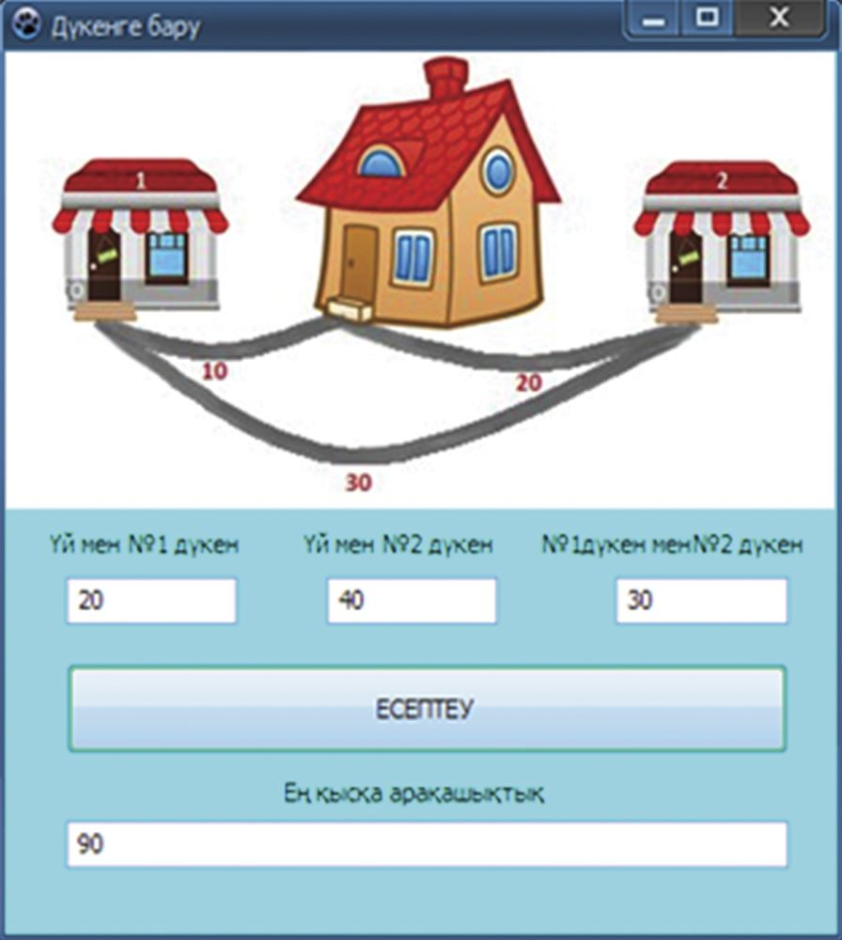
Программасы
procedure TForm1. ​BitBtn1Click(Sender: TObject); ​var a,b,c:longint; ​begin ​a:=strtoint(edit1.text)+0; ​ b:=strtoint(edit2.text)+0; ​ c:=strtoint(edit3.text)+0; ​if (a+b)<=c then edit4. ​text:=inttostr(2*a+2*b) ​else if (b+c)<=a then edit4. ​text:=inttostr(2*b+2*c) ​else if (a+c)<=b then edit4. ​text:=inttostr(2*a+2*c) else edit4. ​text:=inttostr(a+b+c); end;

Slide 11
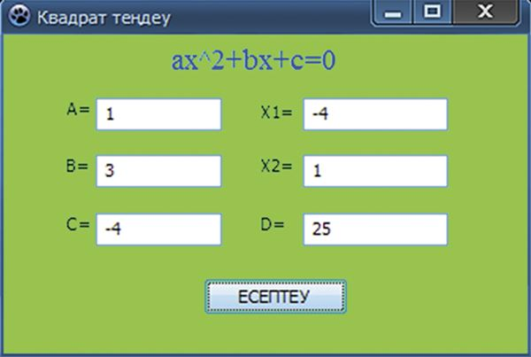
Үйге тапсырма: «Квадрат теңдеу» жобасы
ax²+ bx+c=0 түріндегі теңдеуді квадрат теңдеу деп атайды. Бұл теңдеуді шығару жолдарымен алгебра курсынан таныссың. Квадрат теңдеудің барлық шешімдерін табатын «Квадрат теңдеу» жобасын жасап, оны ұсын.
Төмендегі қадамдарды орында:
а) Алгоритмдік блок сызбасын ұсын.
ә) Түрлі жағдайларды қамтитын 5 түрлі тест дайында.
б) Жоба пішінін және қолданатын компаненттерді жоспарла.
в) Жоба кодын жаз
г) Жобаны іске қосып , тестіле.
д) Нәтижені талда

Slide 12
Үйге тапсырма: Сұрақтар
1. Алгоритмді ұсынудың қандай тәсілдерін білесің?
2. Алгоритмді графикалық тұрғыдан ұсыну деген не?
3. Алгоритмді графикалық түрде ұсынуға көмектесетін қандай блок-сызбалар бар?
4. Алгоритмнің құрылымына қарай қандай түрлері бар?
5. Сызықтық, тармақталған, циклдік алгоритмдерге қандай сипаттама бересің?
6. Алгоритмнен программа жазуға өтуде қандай қадамдар жасаған дұрыс?
7 . «Жылы күндер» жобасына программа құру
сілтеме: https://www.opiq.kz/

Slide 13
Кері байланыс
1. Бүгінгі сабақта не білдім?
2. Бүгінгі сабақта не білмедім?
3. Бүгінгі сабақта не білгім келеді?

Slide 14
Назарларыңызға үлкен рахмет!

